Slide 1
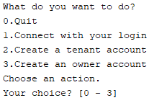
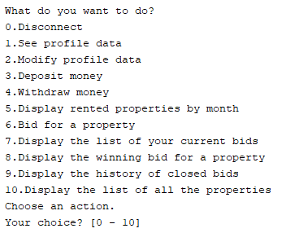
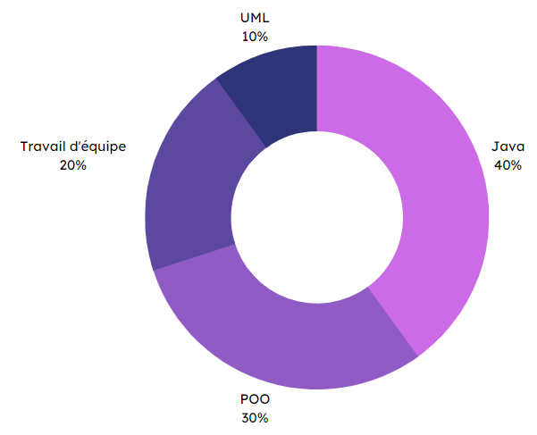


Cahier des charges
Rendu final
En binôme
Créer une application textuelle de mise en location de propriétés.
Gestion de plusieurs types d’utilisateurs (propriétaire, locataire et administrateur) ainsi que de leurs actions spécifiques.
Mise en place d’un système d’enchères.
Gestion de la notion de temps dans les réservations.
Réalisation de divers diagrammes UML à partir d’un cahier des charges
Écrans de l’application
Application
de location
Méthodes et technologies
Compétences
UML
10 %
Travail d’équipe
20 %
Java
40 %
NetBeans
POO*
30 %
THÉRON Evan
*Programmation Orientée Objets

